Slide 1
Нормы питания

Slide 2
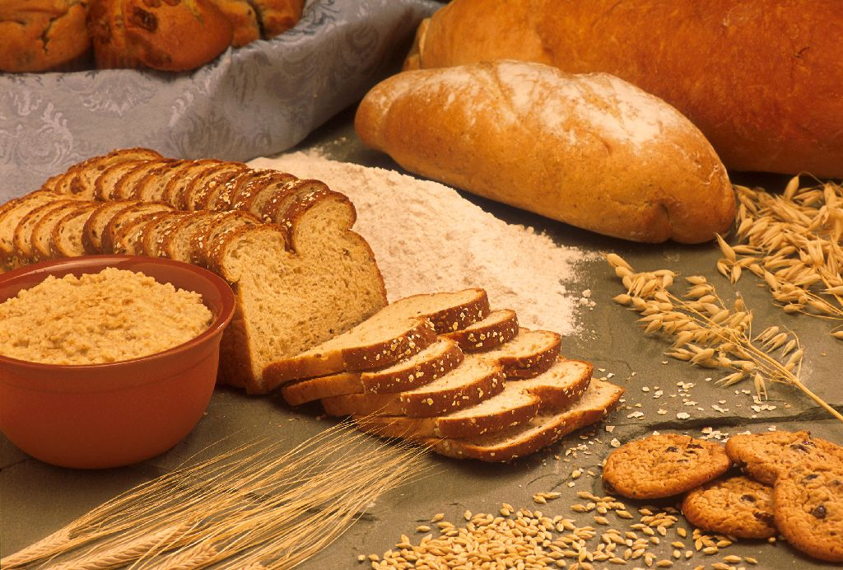
Питание:
Питание — поступление в организм и усвоение им веществ, необходимых для роста, жизнедеятельности и воспроизводства. От качества и режима питания зависят его здоровье, работоспособность и продолжительность жизни.

Slide 3
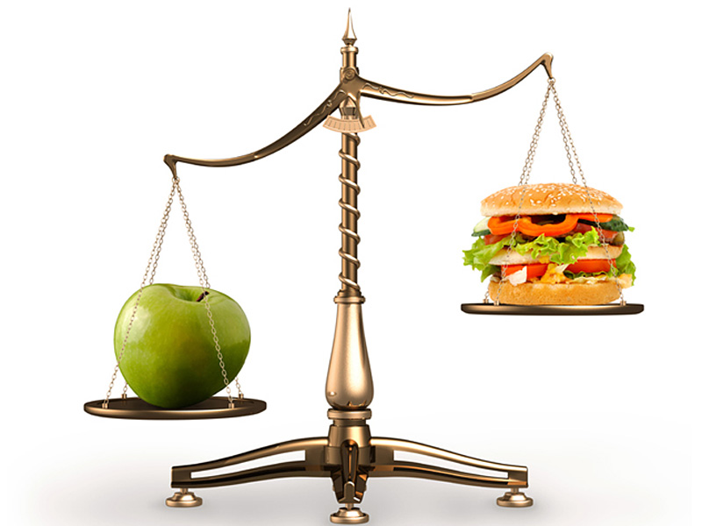
Понятие «нормы питания»:
Важнейшим разделом науки о питании является обоснование физиологических потребностей в пищевых веществах и энергии для различных групп населения — норм питания. В обосновании норм питания участвуют как Всемирная организация здравоохранения, так и специалисты отдельных стран, которые разрабатывают национальные медицинские нормы питания. При этом учитывают следующее.

Slide 4
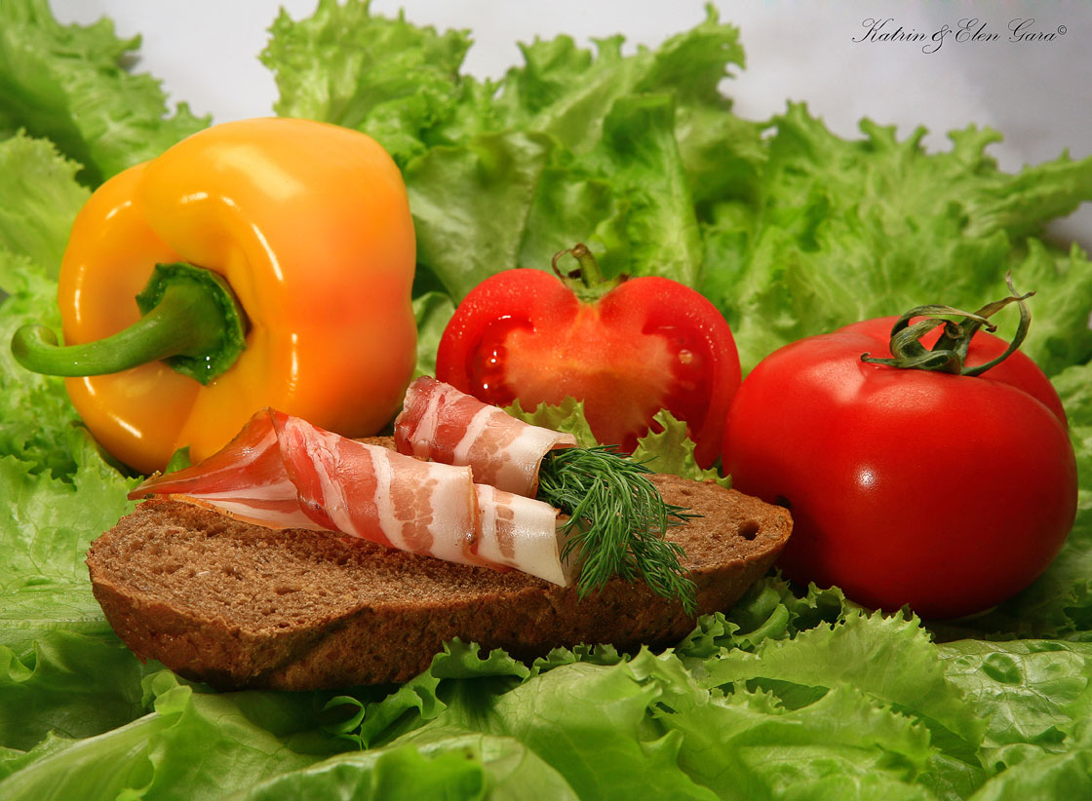
При выполнении преимущественно физического труда в пищевом рационе соотношение белков, жиров и углеводов должно составлять примерно 1:1,3:5,1. Пищевой рацион должен содержать разнообразные калорийные продукты питания, удельный вес животного белка должен составлять в нем 55 % от суточной нормы белка, а жиры растительного происхождения — 30 % от суточной нормы жиров. Чем тяжелее и продолжительнее труд, тем более витаминизированными должны быть пищевые продукты.

Slide 5
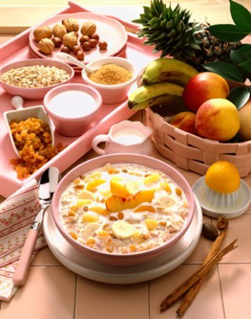
Нормы питания для взрослого населения России подразделяются в зависимости от пола, возраста, характера труда, климата, физиологического состояния организма (беременные и кормящие женщины).

Slide 6

Энергетическая ценность:
Энергия, образующаяся в организме за счет сгорания пищевых веществ, превращается в тепло, которое может быть измерено. За единицу измерения тепла принята большая калория, или, как ее иначе называют, килокалория (ккал), т.е. количество тепла, необходимое для нагревания 1 л воды на 1°.

Slide 7
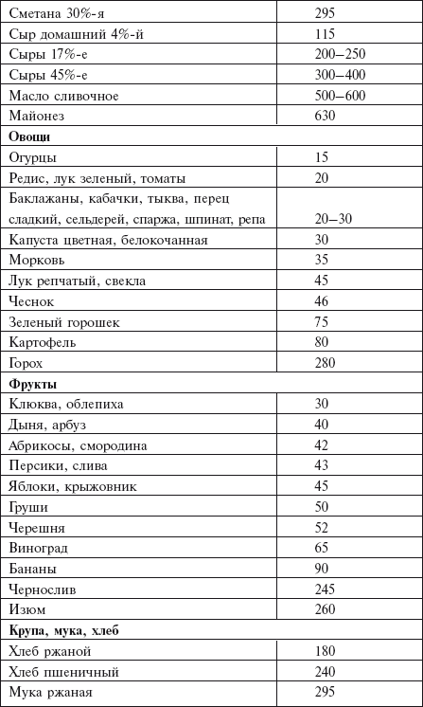
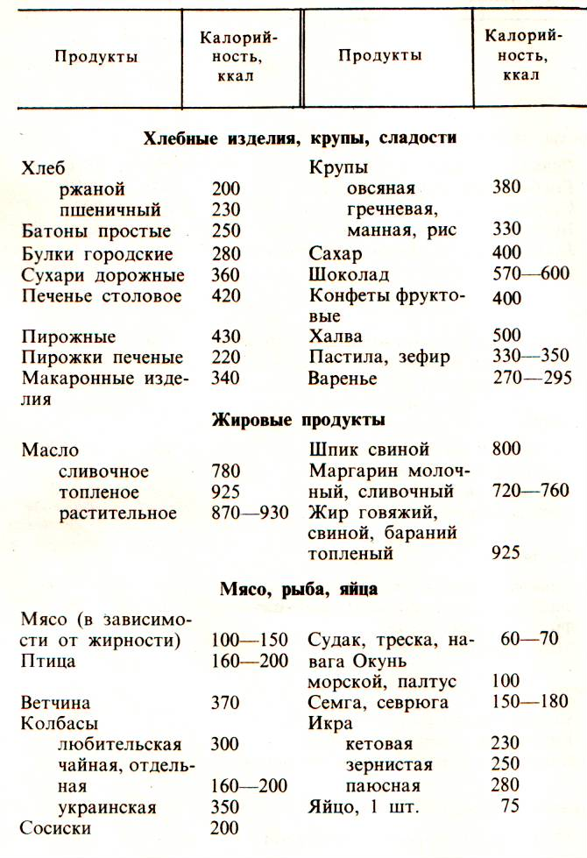
Таблицы калорийности:

Slide 8
